Slide 1
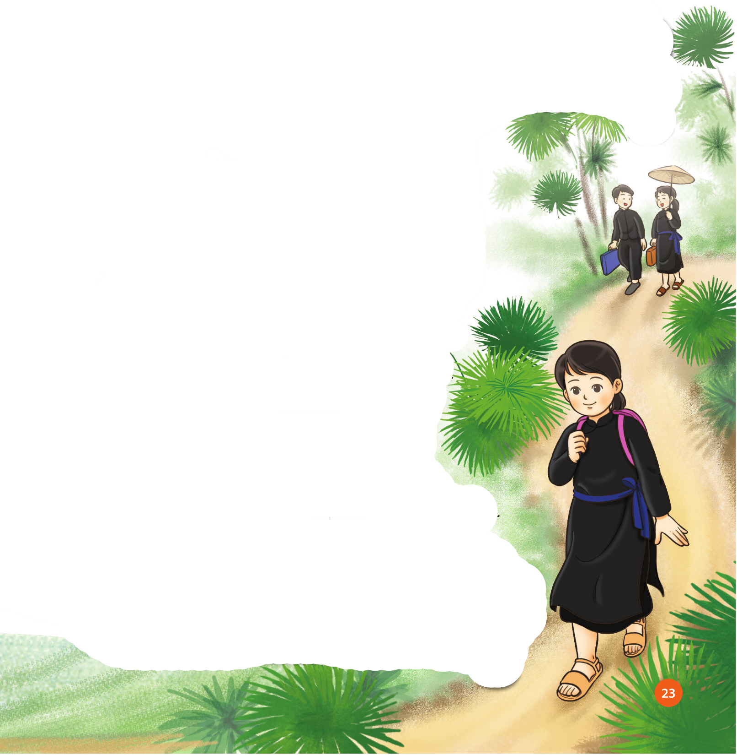
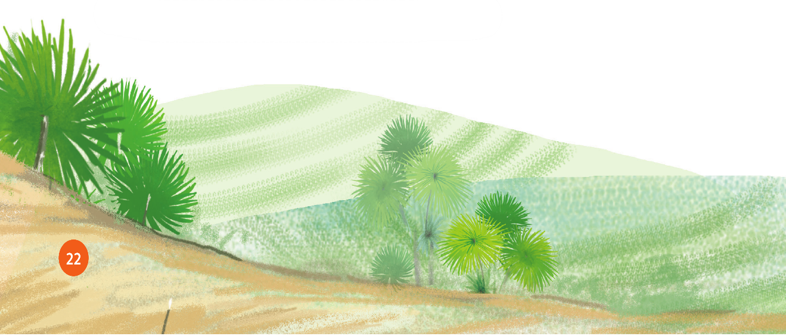
Trong bức tranh này, có những hình ảnh nào? Em thử đoán xem bức tranh này mô tả điều gì?
Bức tranh có phong cảnh miền núi phía Bắc, mô tả hình ảnh các bạn nhỏ đang đi học.

Slide 2





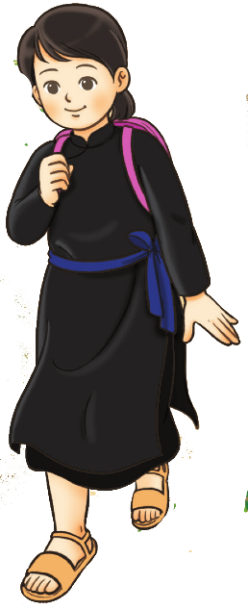
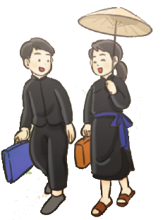

TIẾT 11
NGHE NHẠC BÀI: ĐI HỌC
ÔN ĐỌC NHẠC: BÀI SỐ 2

Slide 3

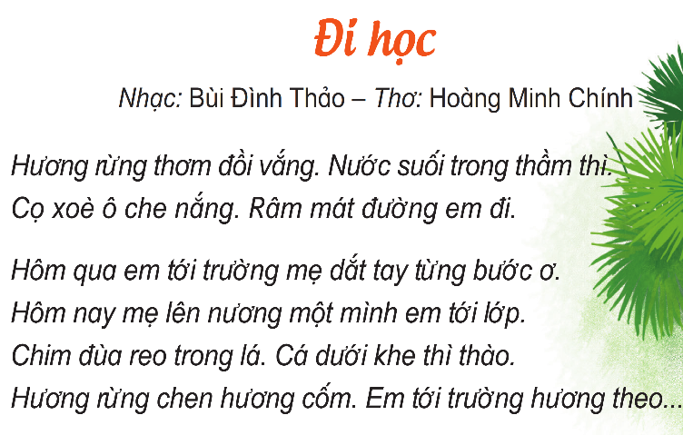

Slide 4
Nghe và gõ đệm theo nhịp bài hát
Hương rừng thơm đồi vắng. Nước suối trong thầm thì
Cọ xoè ô che nắng. Râm mát đường em đi
Hôm qua em tới trường. Mẹ dắt tay từng bước ơ
Hôm nay mẹ lên nương. Một mình em tới lớp
Chim đùa reo trong lá. Cá dưới khe thì thào
Hương rừng chen hương cốm. Em tới trường hương theo
X X X X X X

Slide 5
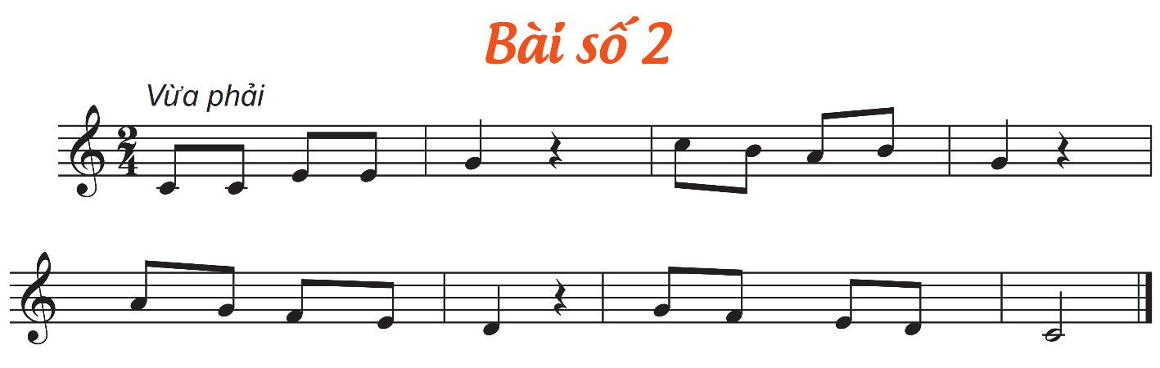








HOẠT ĐỘNG LUYỆN TẬP THỰC HÀNH
NỘI DUNG ÔN ĐỌC NHẠC BÀI SỐ 2
Đọc nhạc ký hiệu bàn tay

Slide 6

Đọc nhạc vỗ tay hoặc gõ đêm theo phách

Slide 7



Chúa quý thầy cô mạnh khỏe
Các em học sinh chăm ngoan học giỏi

